Slide 1
專利閱讀
智慧財產及商業法院
顏俊仁
114年9月19日

Slide 2
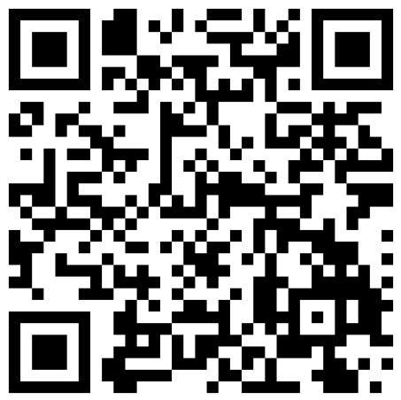
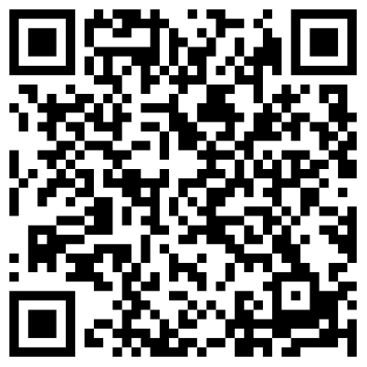
自行閱讀資料
國際專利分類
https://www.tipo.gov.tw/tw/patents/478.html
專利審查基準
第二篇發明專利審查基準
第一章說明書、申請專利範圍、摘要及圖式
https://www1.tipo.gov.tw/PatentExamGuide/WORD1/0201.html

Slide 3
大綱
通常知識
申請專利範圍
專利公報
專利說明書及圖式

Slide 4
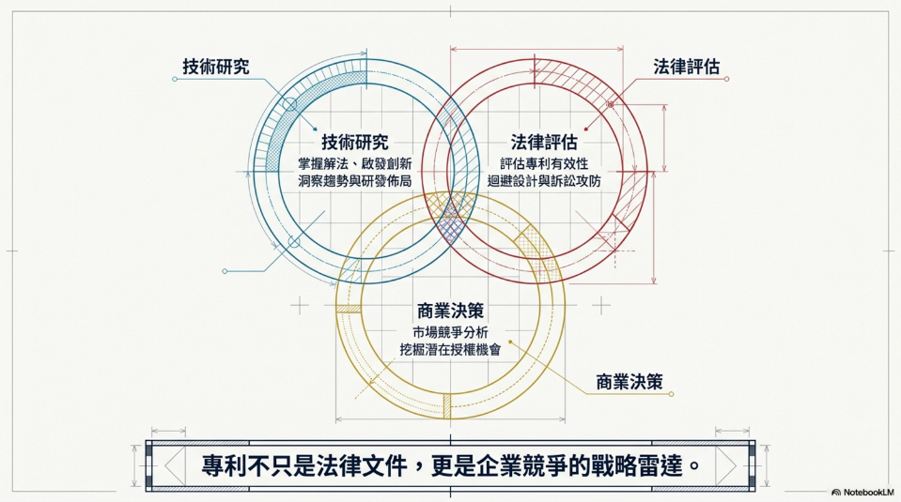
專利閱讀目的

Slide 5
專利公報

Slide 6
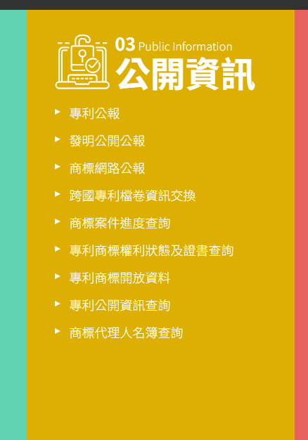
專利制度
請求實體審查制
形式審查制
依職權實體審查制
發明專利
早期公開
新型專利
核准公告
核准公告
設計專利
核准公告
智慧財產e網通https://tiponet.tipo.gov.tw/030_OUT_V1/home.do

Slide 7
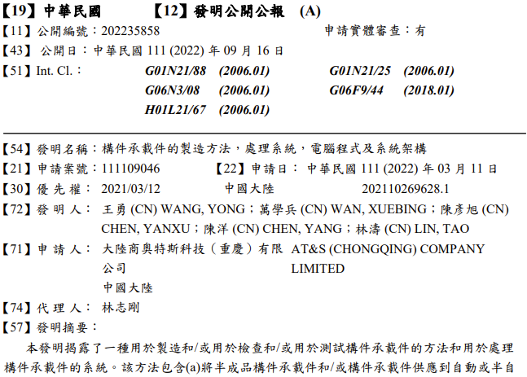
發明公開公報

Slide 8
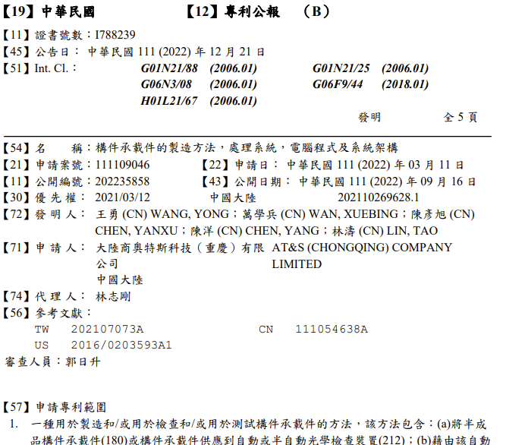
專利公報

Slide 9
專利公報
INID code(Internationally agreed Numbers for the Identification of Data)
  http://www.wipo.int/export/sites/www/standards/en/pdf/03-09-01.pdf
專利權維護及變動
  專利法第84條
    發明專利權之核准、變更、延長、延展、讓與、信託、授權、強制授權、撤銷、消滅、設定質權、舉發審定及其他應公告事項，應於專利公報公告之。

Slide 10
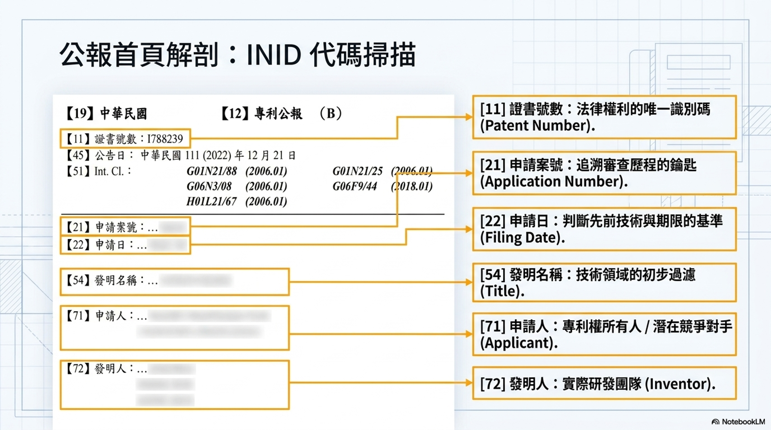
INID碼

Slide 11
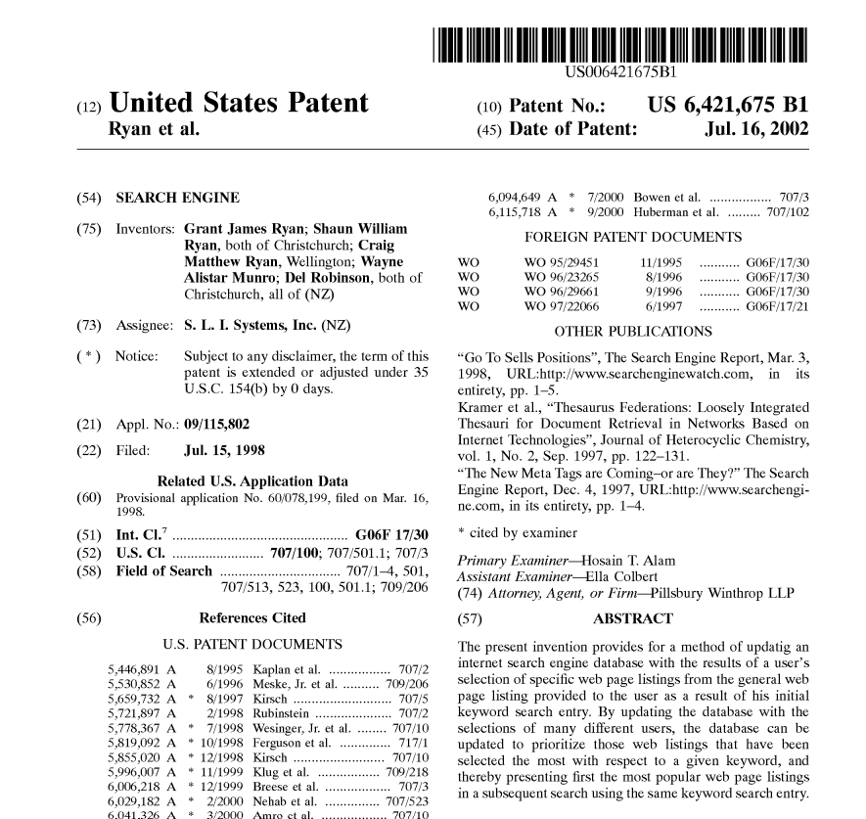

Slide 12
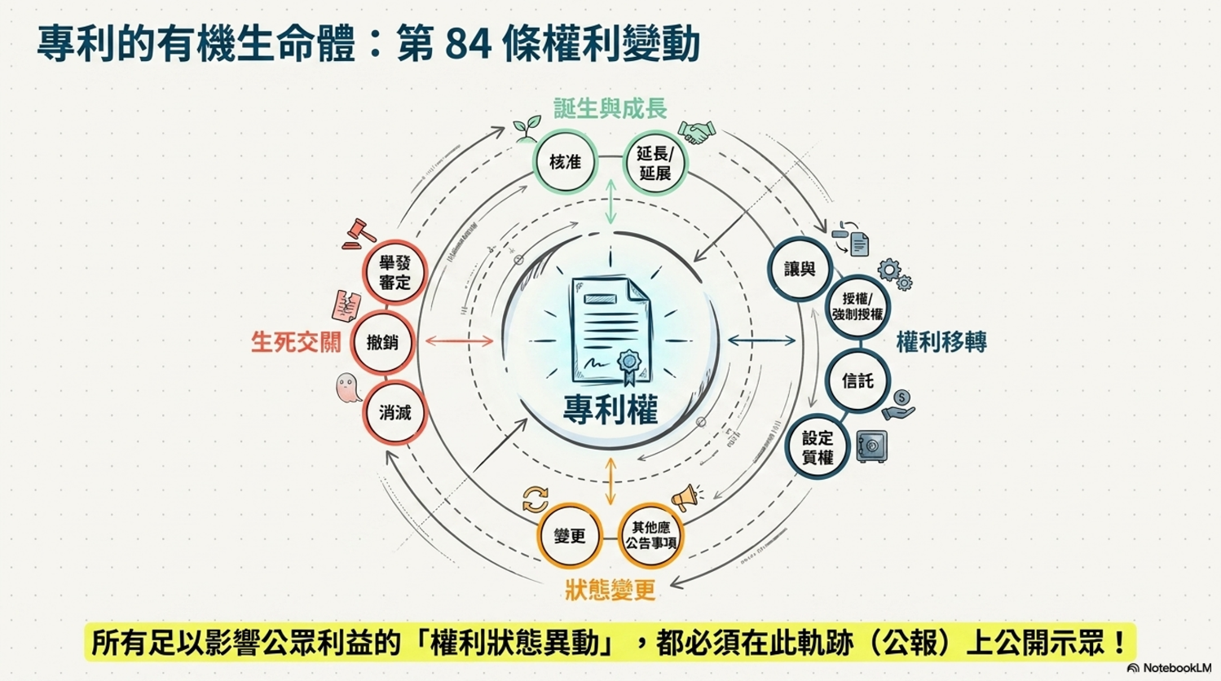
專利權維護及變動

Slide 13
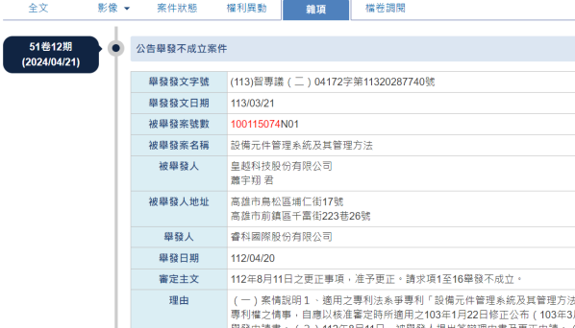
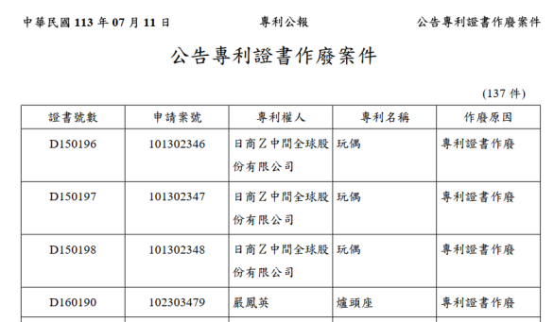
專利公報

Slide 14
專利分類
目的
  國際標準化
    提供跨國性的專利分類，便於互相檢索、技術交流
  提高檢索效率
    便於尋找現有技術，避免重複開發
    便於審查人員尋找先前技術
  技術監測與統計
    公司、企業、研究機構利用專利數據進行技術分析

Slide 15
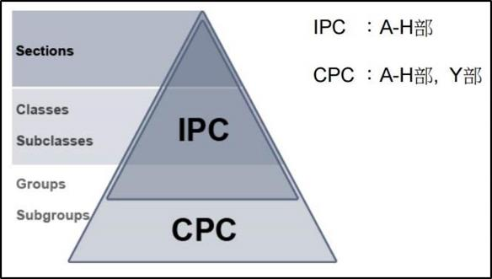
專利分類
國際專利分類IPC
  1975/10/7
合作專利分類CPC
  2013/1/1，EPO、USPTO
CPC與IPC的主要差異在於CPC比IPC的分類更細緻
Y部，索引碼的一種，其作為補充CPC分類表中A到H部的附加資訊
內容整合USPTO「商業方法分類架構、交叉參照技術文獻次分類與暫時性的分類註記至分類表次類中，或是用於「標記」橫跨多個部（跨部）的新興技術
經濟部智慧財產局網站https://www.tipo.gov.tw/tw/cp-886-901612-78c73-1.html

Slide 16
國際專利分類IPC
IPC分類架構
次目
-第五階
主目
-第四階
主類
-第三階
次部
-第二階
部
-第一階
A部 | 人類生活需要
B部 | 作業、運輸
C部 | 化學；冶金；組合化學
D部 | 紡織；造紙
E部 | 固定建築物
F部 | 機械工程；照明；供熱；武器；爆破
G部 | 物理
H部 | 電學
G部：物理
G06N3/06
G06次部：計算
G06N3/06次目：物理實現，神經網絡硬體
G06N主類：計算模式
G06N3/00主目：生物模式之計算機配置

Slide 17
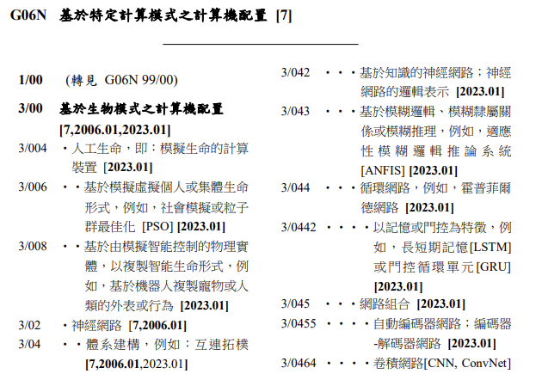
國際專利分類IPC

Slide 18
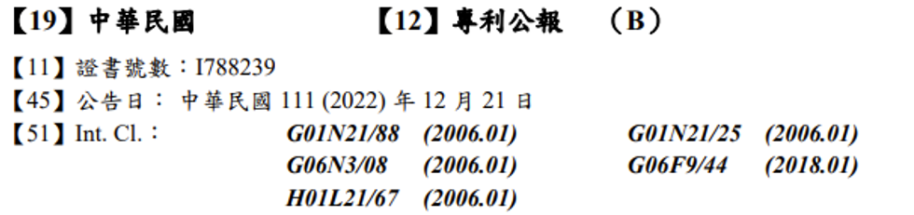
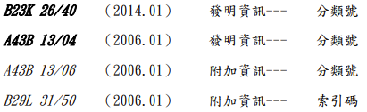
國際專利分類IPC
發明資訊
表示發明資訊的分類號，將最充分代表該發明的分類號列於首位
分類號以粗體字印刷或顯示
附加資訊
表示附加資訊的分類號或索引碼
分類號以普通字體（即，非粗體）印刷或顯示
版本號
早於2006.01的版本號

Slide 19
通常知識者

Slide 20



通常知識
通常知識者
審查人員
專利申請案
通常知識者
一虛擬之人或虛擬為一群人
具有申請時（申請日或優先權日）該發明所屬技術領域之一般知識及普通技能之人
能理解、利用先前技術
若所欲解決之問題能促使通常知識者在其他技術領域中尋求解決問題的技術手段，則其亦具有該其他技術領域之通常知識
20

Slide 21
通常知識
一般知識及普通技能，簡稱「通常知識」
一般知識
  指該發明所屬技術領域中已知的知識，包括工具書或教科書所載之周知（well-known）的知識，亦包括普遍使用（commonly used）的資訊及從經驗法則所瞭解的事項。
普通技能
  執行例行工作、實驗的普通能力。
通常知識水準
21

Slide 22
通常知識
專利法第22-2（進步性）
  發明雖無前項各款所列情事，但為其所屬技術領域中具有通常知識者依申請前之先前技術所能輕易完成時，仍不得取得發明專利。
專利法第26-1（可據以實現性）
  說明書應明確且充分揭露，使該發明所屬技術領域中具有通常知識者，能瞭解其內容，並可據以實現。
若該發明所屬技術領域中具有通常知識者在說明書、申請專利範圍及圖式三者整體之基礎上，參酌申請時之通常知識，無法瞭解如何執行該技術手段以實現該申請專利之發明者，例如需要大量的嘗試錯誤或複雜實驗，始能發現實現該發明之方法，而其已超過該發明所屬技術領域中具有通常知識者合理預期之範圍時，這種說明書之記載不得被認定符合可據以實現要件。
22

Slide 23

通常知識
[請求項]
一種網球遊戲裝置，係包含…處理器，將在硬地上反彈之後的網球的球速度設定為高於在紅土上的網球速度。
[引證]
一種網球遊戲裝置，係包含…處理器。
（在硬地球場與紅土球場分別以網球拍揮擊網球，網球在硬地上反彈之速度高於在紅土上反彈之速度，為申請時之通常知識）
引證之技術內容與申請專利之發明的差異僅在於將在硬地上反彈之後的網球的球速度設定為高於在紅土上的網球速度，而其為申請時之通常知識，屬於該發明所屬技術領域中具有通常知識者所能簡單變更者。
23

Slide 24
專利說明書及圖式

Slide 25
閱讀目的
技術研究
  掌握相關技術問題、解決方案，啟發創新
  了解技術趨勢，以作為研發參考及布局
法律評估
  評估專利有效性
  避免侵權，進行迴避設計
  訴訟：提出專利無效訴訟，侵權答辯
  損害賠償計算
商業決策
  市場分析：評估競爭優勢及潛在機會
  授權機會
Notes:
專利權人可以使用以下三種方式擇一計算損害賠償金額：
1.依《民法》第216條規定，不能提供證據方法以證明其損害時，專利權人可以依照實施專利權通常所可獲得之利益，減除受害後實施同一專利權所得之利益，以其差額為所受損害。
2.依照侵害人因侵害行為所得之利益。
3.依照授權實施該發明專利所得收取之合理權利金為基礎計算損害。
若侵害的行為屬於故意，法院可依照被害人的請求，依照侵害的情節，將賠償提高至損害額以上，但不得超過已證明損害額之三倍。

Slide 26
專利文件架構
摘要
  發明名稱
  技術領域
  先前技術
  發明內容
  圖式簡單說明
  實施方式
  符號說明
說明書
申請專利範圍
圖式

Slide 27
專利文件
摘要
說明書
圖式
申請專利範圍
申請書
應簡要敘明發明所揭露之內容，並以所欲解決之問題、解決問題之技術手段及主要用途為限；其字數，以不超過二百五十字為原則；有化學式者，應揭示最能顯示發明特徵之化學式。
不得記載商業性宣傳用語。
申請人應指定最能代表該發明技術特徵之圖為代表圖，並列出其主要符號，簡要加以說明。
技術
法律

Slide 28
專利文件
摘要
說明書
圖式
申請專利範圍
申請書
說明書應載明下列事項：
  發明名稱。
  技術領域。
  先前技術：申請人所知之先前技術，並得檢送該先前技術之相關資料。
  發明內容：發明所欲解決之問題、解決問題之技術手段及對照先前技術之功效。
  圖式簡單說明：有圖式者，應以簡明之文字依圖式之圖號順序說明圖式。
  實施方式：記載一個以上之實施方式，必要時得以實施例說明；有圖式者，應參照圖式加以說明。
  符號說明：有圖式者，應依圖號或符號順序列出圖式之主要符號並加以說明。
發明專利審查基準
技術
法律

Slide 29
專利文件
摘要
說明書
圖式
申請專利範圍
申請書
應參照工程製圖方法以墨線繪製清晰，於各圖縮小至三分之二時，仍得清晰分辨圖式中各項細節。
圖式應註明圖號及符號，並依圖號順序排列，除必要註記外，不得記載其他說明文字。
發明專利審查基準
技術
法律

Slide 30
專利文件
摘要
說明書
圖式
申請專利範圍
申請書
發明之申請專利範圍，得以一項以上之獨立項表示；其項數應配合發明之內容；必要時，得有一項以上之附屬項。獨立項、附屬項，應以其依附關係，依序以阿拉伯數字編號排列。
獨立項應敘明申請專利之標的名稱及申請人所認定之發明之必要技術特徵。
附屬項應敘明所依附之項號，並敘明標的名稱及所依附請求項外之技術特徵，其依附之項號並應以阿拉伯數字為之；於解釋附屬項時，應包含所依附請求項之所有技術特徵。
依附於二項以上之附屬項為多項附屬項，應以選擇式為之。
附屬項僅得依附在前之獨立項或附屬項。但多項附屬項間不得直接或間接依附。
獨立項或附屬項之文字敘述，應以單句為之。
發明專利審查基準
技術
法律

Slide 31
專利文件
摘要
說明書
圖式
申請專利範圍
申請書
申請發明專利者，其申請書應載明下列事項：
  發明名稱。
  發明人姓名、國籍。
  申請人姓名或名稱、國籍、住居所或營業所；有代表人者，並應載明代表人姓名。
  委任代理人者，其姓名、事務所。
  有下列情事之一，並應於申請時敘明之：
    主張國際優先權者。
    主張國內優先權者。
    聲明一案兩請者。
以申請書、說明書、申請專利範圍及必要之圖式齊備之日為申請日。
技術
法律

Slide 32
專利要件
法定不予專利
發明定義
揭露要件
產業利用性
新穎性
進步性
不予發明專利：
  動、植物及生產動、植物之主要生物學方法。但微生物學之生產方法，不在此限。
  人類或動物之診斷、治療或外科手術方法。
  妨害公共秩序或善良風俗者。
發明，指利用自然法則之技術思想之創作。

Slide 33
專利要件
法定不予專利
發明定義
揭露要件
產業利用性
新穎性
進步性
說明書應明確且充分揭露，使該發明所屬技術領域中具有通常知識者，能瞭解其內容，並可據以實現。
申請專利範圍應界定申請專利之發明；其得包括一項以上之請求項，各請求項應以明確、簡潔之方式記載，且必須為說明書所支持。
摘要應敘明所揭露發明內容之概要；其不得用於決定揭露是否充分，及申請專利之發明是否符合專利要件。
說明書、申請專利範圍、摘要及圖式之揭露方式，於本法施行細則定之。

Slide 34
專利要件
法定不予專利
發明定義
揭露要件
產業利用性
新穎性
進步性
可供產業上利用之發明
無下列情事之一，得取得發明專利：
  申請前已見於刊物者。
  申請前已公開實施者。
  申請前已為公眾所知悉者。
發明雖無前項各款所列情事，但為其所屬技術領域中具有通常知識者依申請前之先前技術所能輕易完成時，仍不得取得發明專利。

Slide 35
專利閱讀焦點
閱讀要點
專利文件段落
目的
先前技術
先前技術的缺失
發明目的
先前技術
整體綜合考量
通常知識
符合發明目的的技術手段
  核心技術手段
    特別技術特徵
    一般技術特徵
  附加技術手段
申請專利範圍
  獨立項
  附屬項
發明內容
實施方式
  配合圖式
手段
功效
達成有別於先前技術的功效
無法預期之功效
有利功效
整體綜合考量
通常知識與先前技術
申復理由
35

Slide 36
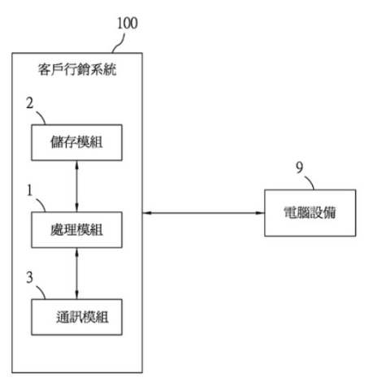
案例一
摘要
一種客戶價值因子轉換及行為預測系統，包含一儲存模組、一通訊模組、及一處理模組。該通訊模組接收對應一新進客戶的一開戶資料，該開戶資料包括多個欄位資訊。該處理模組電連接該儲存模組及該通訊模組，並根據該開戶資料的該等欄位資訊，產生一內部資料及一外部資料，且將該內部資料及該外部資料輸入至該儲存單元所儲存的一機器學習模型，以獲得在開戶後的一第一時間區間內是否會交易的一預測結果。該處理模組再根據該預測結果及該等欄位資訊之其中一者，將該新進客戶作分類以作為資源投入的依據。

Slide 37
案例一
【先前技術】
傳統上使用者欲在股市進行投資行為之前，必須親自前往證券商的據點，由櫃檯的接待人員安排填妥各種書面資料，再介紹對應的業務人員為其服務，以執行各種股票買賣的指令。然而，並非每一使用者在開戶之後，就會立即下單進場投資，使得業務人員往往需要藉由自身過去的經驗，在與該客戶面對面且短暫的接觸時間中來推測該客戶是否值得花費更多的人力與時間，在開戶後進行業務的開拓與推廣。再者，隨著網際網路的普及，線上開戶更廣泛成為另一種被大眾所喜愛的運作方式，但如此一來，更加導致證券商難以預測新進客戶是否實際需要進行投資。因此，是否存有一種有效的客戶預測系統便成為一個待解決的問題。
【實施方式】
該儲存模組2例如是一硬碟裝置，並儲存一機器學習模型。該通訊模組3例如是一網路卡或一無線通訊裝置，並用於接收對應一新進客戶的一開戶資料。…
根據該開戶資料的該等欄位資訊，產生一內部資料及一外部資料。在本實施例中，該內部資料包括一出生地、一性別、一年齡、一生肖、一星座、及該開戶日期。該外部資料包括對應該居住地址或該戶籍地址且相關於一所得收入的一開放資料或一研究報告。

Slide 38
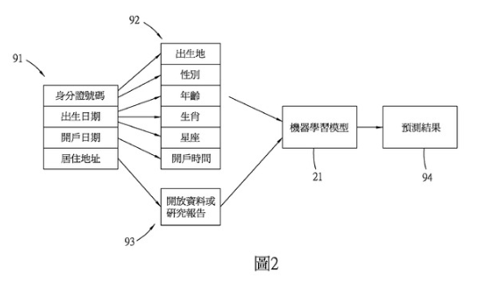
案例一
【實施方式】
再參閱圖2，該處理模組1再將根據該等欄位資訊91所產生的該內部資料92及該外部資料93輸入至該機器學習模型21，以獲得一預測結果94。該預測結果94包括在開戶後的一第一時間區間內會交易，及在開戶後的該第一時間區間內不會交易。在本實施例中，該第一時間區例如是六個月，而在其他的實施例中，也可以視情況調整期間的長度，例如是三個月或其他長度的時間區間。

Slide 39
案例一
【實施方式】
該處理模組1再根據該預測結果及該等欄位資訊之其中一者，將該新進客戶作分類以作為資源投入多寡的依據。在本實施例中，該處理模組1是根據該預測結果及該外部資料的該所得收入，當判斷該預測結果是在開戶後的該第一時間區間內會交易，且該所得收入大於一預設閥值時，將該新進客戶分類為一第一價值客戶。該預設閥值例如是該開放資料或該研究報告中所有統計資料的平均值。
當該處理模組1判斷該預測結果是在開戶後的該第一時間區間內不會交易，且該所得收入大於該預設閥值時，將該新進客戶分類為一第二價值客戶。而當該處理模組1判斷該預測結果是在開戶後的該第一時間區間內會交易，且該所得收入小於該預設閥值時，將該新進客戶分類為一第三價值客戶。而當該處理模組1判斷該預測結果是在開戶後的該第一時間區間內不會交易，且該所得收入小於該預設閥值時，將該新進客戶分類為一第四價值客戶。
該證券業者認為該第一價值客戶至該第四價值客戶依序分別例如是屬於重要價值客戶、重要挽留客戶、一般價值客戶、及一般挽留客戶。

Slide 40
案例一
【請求項1】一種客戶價值因子轉換及行為預測系統，包含：
一儲存模組，儲存一機器學習模型；
一通訊模組，接收對應一新進客戶的一開戶資料，該開戶資料包括多個欄位資訊；及
一處理模組，電連接該儲存模組及該通訊模組，並根據該開戶資料的該等欄位資訊，產生一內部資料及一外部資料，且將該內部資料及該外部資料輸入至該機器學習模型，以獲得一預測結果，該預測結果包括在開戶後的一第一時間區間內會交易，及在開戶後的該第一時間區間內不會交易，該處理模組再根據該預測結果及該等欄位資訊之其中一者，將該新進客戶作分類以作為資源投入的依據。
【請求項3】如請求項2所述的客戶價值因子轉換及行為預測系統，其中，該內部資料包括一出生地、一性別、一年齡、一生肖、一星座、及該開戶日期之其中至少一者。
【請求項5】如請求項4所述的客戶價值因子轉換及行為預測系統，其中，該處理模組是根據該預測結果及該外部資料的該所得收入，當判斷該預測結果是在開戶後的該第一時間區間內會交易，且該所得收入大於一預設閥值時，將該新進客戶分類為一第一價值客戶，且將該新進客戶屬於該第一價值客戶的訊息經由該通訊模組傳送至一業務單位的一電腦設備。

Slide 41
專利閱讀焦點
閱讀要點
專利文件段落
目的
先前技術
先前技術的缺失
發明目的
先前技術
整體綜合考量
通常知識
符合發明目的的技術手段
  核心技術手段
    特別技術特徵
    一般技術特徵
  附加技術手段
申請專利範圍
  獨立項
  附屬項
發明內容
實施方式
  配合圖式
手段
功效
達成有別於先前技術的功效
無法預期之功效
有利功效
整體綜合考量
通常知識與先前技術
申復理由
41

Slide 42
說明書閱讀
有效掌握發明的本質
  欲解決問題、達成功效、技術手段
  從[先前技術]段落快速掌握
  搭配圖式閱讀實施例第1例
掌握核心技術
  從獨立項瞭解發明的核心技術
    主要技術特徵
  界定請求項的涵蓋範圍
    說明書是否支持
    說明書是否明確且充分而可以據以實現
檢索前準備
  通常知識的理解
    檢索前
    檢索後
42

Slide 43
說明書閱讀-可據以實現、支持、必要技術特徵
說明書應明確且充分揭露，使該發明所屬技術領域中具有通常知識者，能瞭解其內容，並可據以實現。(專26-1)
申請專利範圍應界定申請專利之發明；其得包括一項以上之請求項，各請求項應以明確、簡潔之方式記載，且必須為說明書所支持。(專26-2)
獨立項應敘明申請專利之標的名稱及申請人所認定之發明之必要技術特徵。(專26-4)(細則18-2)
  必要技術特徵，指申請專利之發明為解決問題所不可或缺的技術特徵。如依說明書之記載，並參酌申請時之通常知識，認定獨立項未敘明必要技術特徵，屬請求項不明確之情形。(專利審查基準第二篇第十二章2.2.3.6)

Slide 44
必要技術特徵
必要技術特徵，指申請專利之發明為解決問題所不可或缺的技術特徵，其整體構成發明的技術手段，係申請專利之發明與先前技術比對之基礎
解決問題的技術手段
請求項
技術特徵1
技術特徵2
技術特徵3
達成之功效

Slide 45
說明書閱讀-可據以實現
基礎
  專利法第26條第1項規定「使該發明所屬技術領域中具有通常知識者，能瞭解其內容，並可據以實現」，指說明書應明確且充分記載申請專利之發明，記載之用語亦應明確，使該發明所屬技術領域中具有通常知識者，在說明書、申請專利範圍及圖式三者整體之基礎上，參酌申請時之通常知識，無須過度實驗，即能瞭解其內容，據以製造及使用申請專利之發明，解決問題，並且產生預期的功效。

Slide 46
說明書閱讀-可據以實現
明確
  申請專利之發明應明確，係指應記載所欲解決之問題、解決問題之技術手段及以該技術手段解決問題而產生之功效，且問題、技術手段及功效之間應有相對應的關係，使該發明所屬技術領域中具有通常知識者能瞭解申請專利之發明。(問題→手段←→功效)
  記載之用語應明確，係指應使用發明所屬技術領域中之技術用語，用語應清楚、易懂，以界定其真正涵義，不得模糊不清或模稜兩可，且說明書、申請專利範圍及摘要中之技術用語及符號應一致。

Slide 47
說明書閱讀-可據以實現
充分
  瞭解申請專利之發明所需的內容。例如應記載發明所屬之技術領域及先前技術等，有圖式者，尚應包括圖式簡單說明。
  判斷申請專利之發明是否具備專利要件所需的內容。例如應記載發明所欲解決之問題、解決問題之技術手段及對照先前技術之功效。
  實施申請專利之發明所需的內容。例如應記載一個以上之實施方式，必要時得以實施例說明。
  有通常知識者，從先前技術無法直接無歧異得知之內容。

Slide 48
說明書閱讀-可據以實現
無須過度實驗
  申請專利範圍
    廣度
    發明的本質
  所屬技術領域
    通常知識者之一般知識及普通技能
    可預測程度
  說明書
    所提供指引的數量
    基於揭露內容而製造及使用申請專利之發明所需實驗的數量

Slide 49
說明書閱讀-可據以實現
違反可據以實現之要件
  未記載技術手段：說明書僅記載目的或構想，或僅表示願望或結果，但未記載任何技術手段者
  技術手段不明確：說明書雖然載有解決問題之技術手段，但不明確或不充分者
  技術手段不能解決問題：說明書雖然載有解決問題之技術手段，但採用該技術手段不能解決問題者
  技術手段無法再現：說明書雖然載有解決問題之技術手段，但無法再現或僅能隨機再現說明書所載之結果者
  未提供實驗數據：說明書雖然載有具體的技術手段，且該手段必須依賴實驗結果予以證，但未提供實驗數據，致無法證實該技術手段可達成所欲解決之問題

Slide 50
說明書閱讀-可據以實現
案例一
  是否明確
  是否充分揭露
    充分
    過度實驗
  是否違反可據以實現之要件

Slide 51
說明書閱讀-支持
支持的範圍
  由說明書揭露的內容合理預測或延伸至請求項之範圍時，應認定請求項為說明書所支持
    就說明書所揭露的內容，直接得到
      必須是申請人在申請時已認知並記載於說明書中之發明，由於請求項為主張發明專利權範圍的基本單元，若請求項之範圍超出說明書揭露之內容，將使得超出部分之未公開發明具有排他性的權利，剝奪公眾自由使用的利益，進而阻礙產業發展
    就說明書所揭露的內容，總括得到
      以上位概念總括
      以擇一形式總括

Slide 52
說明書閱讀
上位
  上位概念，指複數技術特徵屬於同族或同類的總括概念，或複數技術特徵具有類似的本質的總括概念。發明包含以上位概念表現之技術特徵者，稱為上位概念發明。(基準第二篇第三章2.4)
    下位概念，係相對於上位概念表現為下位之具體概念。發明包含以下位概念表現之技術特徵者，稱為下位概念發明。
  例如以「C¹-C⁴烷基」總括甲基、乙基、丙基及丁基；以「固定手段」總括螺釘、螺栓及釘等
  對於上位概念之請求項，雖然其總括的範圍較寬，若其獲得說明書之支持，並可據以實現者，應接受該上位概念之請求項。惟若說明書記載之內容不明確或不充分，應通知申請人申復或修正請求項。

Slide 53
說明書閱讀
擇一形式
  擇一形式，指一請求項記載一群發明，而該發明群中之每一發明係由請求項所載之擇一形式中各個選項分別予以界定，以「或」、「及」並列數個選項的具體特徵
    特徵A、B、C或D
    由A、B、C及D組成的物質群中選擇的一種物質
  並列的各選項應具有類似的本質
  不得將以上位概念特徵總括的內容與下位概念特徵並列
  請求項中並列之各發明應符合發明單一性規定

Slide 54
說明書閱讀
說明書所揭露內容
  可據以實現?
  支持?
  必要技術特徵?
請求項A
請求項B
  上位概念?
  支持?
  可據以實現?
    是否僅概念描述，缺少足夠的實施例
  必要技術特徵?
    解決問題之必要技術特徵
請求項B
請求項A

Slide 55
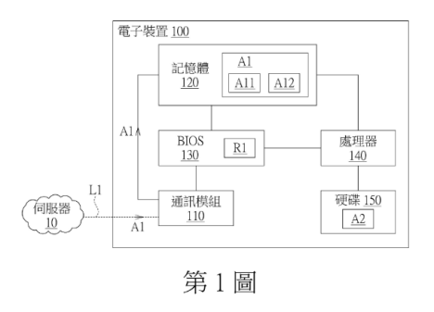
案例二-電子裝置及其展示程式執行方法
【先前技術】
習知展示電腦在商店的展示，通常是需要銷售人員人工操作，在儲存於硬碟內之作業系統上安裝展示程式或播放展示影片。然而，這樣的展示方法的問題是：若展示電腦售出，須將硬碟內作業系統恢復至出廠設定，此需要花費一段時間處理。且，展示程式(或展示影片)的下載更新需要人工逐一處理，例如，銷售人員須確認是否有更新版展示程式上架，或不同機型有不同的展示程式(或展示影片)，此須由人工逐一確認處理。因此，提出一種新的展示方法是改善前述習知問題是本技術領域業者努力目標之一。
【實施方式】
請參照第1圖，其繪示依照本發明一實施例之電子裝置100的功能方塊圖。電子裝置100例如是桌上型電腦、筆記型電腦、平板電腦、智慧型手機或其它類型的電子裝置。電子裝置100包括通訊模組110、記憶體120、基本輸入/輸出系統(以下稱BIOS)130、處理器140及硬碟150。通訊模組110用以建立伺服器10與通訊模組110之間的連線L1。記憶體120用以儲存透過連線L1所下載之展示應用程式A1，展示應用程式A1包含類作業系統程式A11及展示程式A12，其中展示應用程式A1對應一展示程式識別碼R1。BIOS130用以：將展示程式識別碼R1傳送給伺服器10以及啟動類作業系統程式A11，由類作業系統程式A11執行展示程式A12。在本實施例中，執行展示程式A12的過程與硬碟150內資料無關及/或在執行展示程式A12的過程不使用且不修改硬碟150內的資料。

Slide 56
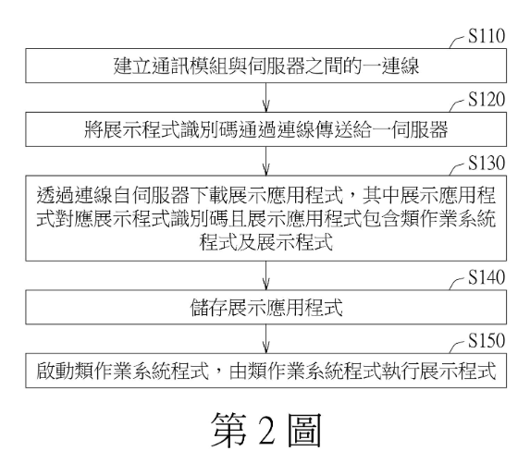
案例二-電子裝置及其展示程式執行方法
請參照第2圖，其繪示第1圖之電子裝置100的展示程式執行方法的流程圖。
…

Slide 57
案例二-電子裝置及其展示程式執行方法
【請求項1】一種電子裝置，包括：
一通訊模組，用以建立一伺服器與該通訊模組的一連線；
一記憶體，用以儲存透過該連線自該伺服器所下載之一展示應用程式，該展示應用程式包含一類作業系統程式及一展示程式，其中該展示應用程式對應一展示程式識別碼；以及
一基本輸入/輸出系統(BasicInput/OutputSystem,BIOS)，用以：
將該展示程式識別碼透過該連線傳送給該伺服器；及
啟動(Boot)該類作業系統程式，由該類作業系統程式執行該展示程式；
其中，該類作業系統程式與一作業系統(OperatingSystem,OS)無直接關係。
如何解讀?
符合發明目的的技術手段
  核心技術手段
    特別技術特徵
    一般技術特徵
  附加技術手段
先前技術
先前技術的缺失
發明目的
達成有別於先前技術的功效
無法預期之功效
有利功效

Slide 58
解讀申請專利範圍
請求項結構
  前言部分
    標的名稱：指與發明有關的裝置、組成物、方法等名稱，且必須屬於說明書中所載發明所屬的技術領域
    以二段式撰寫者前言部分應包含申請專利之標的名稱及與先前技術共有之必要技術特徵
  連接詞
    開放式
    封閉式
    半開放式
    其他
  主體部分
    元件、技術特徵
    連接關係

Slide 59
解讀申請專利範圍
連接詞
  開放式：開放式連接詞係表示元件、成分或步驟之組合中，不排除請求項未記載的元件、成分或步驟
    comprising、containing、including[包含、包括]
  封閉式：封閉式連接詞係表示元件、成分或步驟之組合中，僅包含請求項中所記載之元件、成分或步驟
    consistingof[由…組成]
  半開放式：半開放式連接詞介於以上開放式與封閉式之間，係表示元件、成分或步驟之組合中，不排除說明書中有記載而實質上不會影響請求項中所記載的元件、成分或步驟
    Consisting essentially of[實質上由…組成]
  其他：究竟屬於開放式、封閉式或半開放式連接詞，應參照說明書上、下文意，依個案予以認定
    如「構成」（composedof）、「具有」（having）、「係」（being）等連接詞

Slide 60
解讀申請專利範圍
1.一種磁碟陣列裝置，其係與電子設備相連接，並儲存電子設備上之數據資料，其裝置包括如下：
一連接介面，其係與電子設備作電性連接，透過該連接介面，使本裝置與電子設備間相互傳輸數據資料；
一磁碟陣列，其係透過連接介面與電子設備作電性連接，該磁碟陣列上設有磁碟陣列控制器，且該磁碟陣列控制器並與若干快閃記憶體(Flash memory)連接，以控制該等記憶體之儲存及讀取資料用；
如此一來，透過磁碟陣列控制器之控制，將快閃記憶體作為磁碟使用，而將數據資料以陣列方式儲存在快閃記憶體中。

Slide 61
解讀申請專利範圍
獨立項
  一種音頻鍵盤，包括：…
  引用記載形式獨立項
    一種如申請專利範圍第○項所述之...，...
附屬項
  附屬項係依附在前之另一請求項，包含所依附請求項之所有技術特徵，並另外增加技術特徵，進一步限定被依附之請求項
    附加式
      如申請專利範圍第○項所述之…，更可包括一容置空間...
    詳述式
      如申請專利範圍第○項所述之…，其中該鍵盤主體係為…

Slide 62
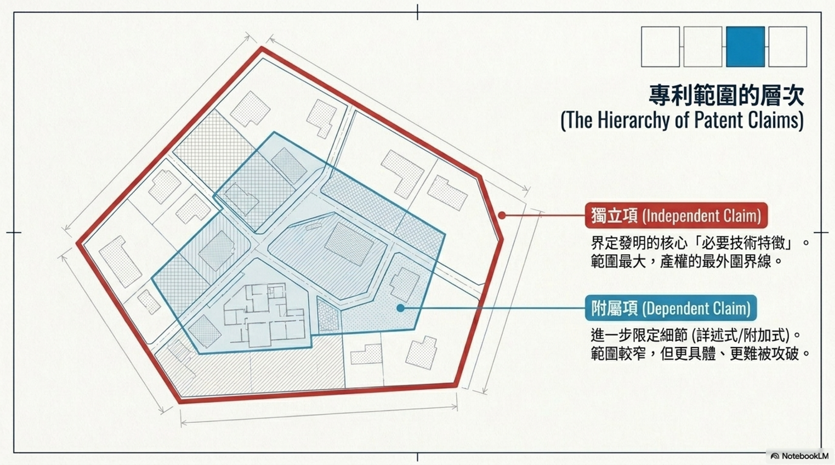
申請專利範圍的層次

Slide 63
解讀申請專利範圍
請求項格式
  一般式
  組合式
  特徵式/二段式：…，其特徵在於…
  擇一形式(馬庫西式)

Slide 64
單句式
一種資訊嵌入方法，適用於具使用者端與伺服器端之系統，包括有：取得一第一資訊；將該第一資訊比對一關連條件，藉以偵測該第一資訊內是否內含關連條件；依據該第一資訊所內含之該關連條件，取得與該第一資訊內含關連條件相對應之第二資訊；及將對應之該第二資訊嵌入該第一資訊，藉以產生一第三資訊。(TW200832161A)
一種資訊嵌入方法，適用於具使用者端與伺服器端之系統，包括有：
取得一第一資訊；
將該第一資訊比對一關連條件，藉以偵測該第一資訊內是否內含關連條件；
依據該第一資訊所內含之該關連條件，取得與該第一資訊內含關連條件相對應之第二資訊；
及將對應之該第二資訊嵌入該第一資訊，藉以產生一第三資訊。

Slide 65
組合式
一種○○系統，其主要包括：
一○○模組，○○○○；
一○○模組，○○○○；及
一資料庫，○○○○。
一種○○系統，其主要包括：
一○○模組，○○○○；
一○○次模組，○○○○；及
一○○次模組，○○○○；
一○○模組，○○○○；及
一資料庫，○○○○。

Slide 66
二段式(吉普森式)(細則§20(1))
通式:一種○○，…[前言部分]，其特徵為[連接詞]………[主體]。
前言部分
  申請專利之標的
  與先前技術共有之必要技術特徵
特徵部份
  有別於先前技術之必要技術特徵
一種○○警示裝置,主要包括:
一本體,與一感測單元電性連結,其特徵在於:
感測單元感測値達警示値時，一發光元件產生警示亮光。

Slide 67
  擇一形式(馬庫西式)
以「或」、「及」並列數個選項的具體技術特徵
  特徵A、B、C或D
  由A、B、C及D組成的物質群中選擇的一種物質
並列的各選項應具有類似的性質
1.一種雨傘結構(二),其係包含:
一傘面,其係連結於一支架;
一握持部,其係連結於該支架;以及
一發光模組,其係連結於該握持部,該發光模組開啓以提供光線。
…
4.如申請專利範圍第1項所述之雨傘結構(二),其中該握持部與該支架的材質係選自於塑膠、合成纖維、木材、鋁、不銹鋼或合金。(TWM363826)

Slide 68
解讀申請專利範圍
以特性界定物
以製法界定物
以功能界定物
  手段功能(功能界定物或方法)
以用途界定物
用途請求項

Slide 69
  以特性界定物
對於物之發明，例如化學物質之發明，一般係以化學名稱或分子式、結構式予以界定，若無法以化學名稱或分子式、結構式等結構特徵界定請求項時，得以其物理或化學特性等（如熔點、分子量、光譜、PH值等）予以界定

Slide 70
  以製法界定物
對於物之發明，若以其製法之外的技術特徵無法充分界定申請專利之發明時，始得以製法界定物之發明
以製法界定物之請求項，其申請專利之發明應為請求項中所載之製法所賦予特性之物本身，亦即以製法界定物之請求項，其是否具備新穎性或進步性並非由製法決定，而係由該物本身來決定
若請求項所載之物與先前技術中所揭露之物相同或屬能輕易完成者，即使先前技術所揭露之物係以不同方法所製得，該請求項仍不得予以專利
請求項中所載之發明為方法P（步驟P1、P2、……及Pn）所製得之蛋白質，若以不同的方法Q所製得的蛋白質Z與所請求的蛋白質名稱相同且具有由方法P所得之相同特性，且蛋白質Z為先前技術時，則無論申請時方法P是否已經能為公眾得知，所請求的蛋白質喪失新穎性

Slide 71
  以功能界定物
若某些技術特徵無法以結構、特性或步驟界定，或者以功能界定較為清楚，而且依說明書中明確且充分揭露的實驗或操作，能直接確實驗證該功能時，得以功能界定請求項
  單純功能界定(基準第二篇第十二章2.3)
    於請求項中僅以功能界定之技術特徵，基於審查效率，審查人員得先解釋為包含任何能達成或實現該功能之裝置或步驟，據以進行先前技術檢索與比對
  手段功能用語

Slide 72
  手段功能用語
解釋以手段功能用語或步驟功能用語表示之請求項時，應包含說明書中所敘述對應於該功能之結構、材料或動作及其均等範圍，而該均等範圍應以申請時該發明所屬技術領域中具有通常知識者不會產生疑義之範圍為限。
例如請求項中某一技術特徵的功能敘述為「……手段，用以轉換多個影像成為一特定之數位格式」，說明書中對應該功能的構造是資料擷取器或電腦錄影處理器，只能將類比資料轉換成數位格式，雖然「以程式完成之數位對數位轉換」之技術內容也能達成該功能，但因說明書並未記載該技術內容，解釋請求項時，請求項之範圍不包含「以程式完成數位對數位轉換」之技術內容。

Slide 73
  手段功能用語
請求項中之記載符合下列三項條件者即認定其為手段功能用語或步驟功能用語：
一、使用「…手段（或裝置）用以（meansfor）…」或「…步驟用以（stepfor）…」之用語記載技術特徵。
二、「…手段（或裝置）用以…」或「…步驟用以…」之用語中必須記載特定功能。
三、「…手段（或裝置）用以…」或「…步驟用以…」之用語中不得記載足以達成該特定功能之完整結構、材料或動作。
說明書
申請專利範圍
[實施例1]
具有A功能之甲元件
…
[實施例2]
具有A功能之乙元件
…
[實施例3]
具有A功能之丙元件
…
1.一種…裝置，具有第一手段用以…執行「A功能」

Slide 74
  以用途界定物
於解釋請求項時應當參酌說明書所揭露之內容及申請時之通常知識，考量請求項中的用途特徵是否對所請求保護之物產生影響，即該用途是否隱含請求保護的物具有適用該用途之某種特定結構及/或組成
  請求項記載為「一種用於熔化鋼鐵之鑄模」，該「用於熔化鋼鐵」之用途對申請標的「鑄模」具有限定作用，為具有高熔點，故具有低熔點的一般塑膠製冰盒，雖然亦屬一種鑄模，但不致於落入前述請求項之範圍
若該用途之界定對所要求保護之物本身並無影響，僅係物之目的或使用方式之描述，對於物是否符合新穎性或進步性之判斷不生作用

Slide 75
  用途請求項
基於發現物的未知特性而利用該特性於特定用途之發明，得以用途請求項予以保護
無論是已知物或新穎之物，其特性是該物所固有的，故用途請求項的本質不在物本身，而在於物之特性的應用。
用途請求項是一種使用物之方法，屬於方法發明
  請求項記載為「一種化合物A作為殺蟲之用途」，為用途請求項，視同「使用化合物A殺蟲之方法」，而不認定為「作為殺蟲劑之化合物A」（申請標的為物）

Slide 76
解讀申請專利範圍
解釋與讀入
  解釋請求項時，得參酌說明書，但不得將說明書中之技術特徵不當讀入請求項
  解釋時，所參酌之內部證據或外部證據均只是作為解釋申請專利範圍的輔助資料，不得作為界定申請專利範圍的依據而讀入或限縮申請專利範圍中所載之技術特徵
  新創的或非屬該發明所屬技術領域中具有通常知識者所知悉的技術用語
Notes:
智財法院97年度民專上字第8號判決3。此案所涉新型專利是一種塑膠容器用階式模具的「貼標結構」，其第2項請求項在修正後記載：「該貼標之槽適位於塑膠容器或製品之接合處，以使塑膠容器或製品與貼標充分一體成型結合」，將原來「標貼邊壁設槽」之限制要件刪除，使得該請求項之「貼標之槽」失去著落。但智財法院參酌說明書與圖式並參酌申請歷史檔案後認為：該請求項實質上仍應解釋為「標貼邊壁設槽」。此判決特別指出：「『貼標之槽』該槽確切位置係請求項文字所無法完全直接表現出來，…即係『解釋申請專利範圍時，並得審酌發明說明及圖式』之情事」

Slide 77
解釋原則
發明專利權之範圍，以申請專利範圍為準，於解釋申請專利範圍時，並得審酌說明書及圖式
請求項之解釋應以請求項中所載之文字為基礎，並得審酌說明書、圖式及申請時之通常知識
解釋請求項時，原則上應給予在請求項中之用語最廣泛、合理且與說明書一致之解釋
對於請求項中之用語，若說明書中另有明確揭露之定義或說明時，應考量該定義或說明
對於請求項中之記載有疑義而需要解釋時，則應一併考量說明書、圖式及申請時之通常知識

Slide 78
案例三-一種數據採集方法
【請求項1】一種數據採集方法，步驟包括：
採集端爲至少一個數據採集模組中每一個設置至少一個採集域，以及爲所述採集域的採集次數預設閾值；
分發端通過調用一個或多個傳播平臺的發送埠，基於所述採集域將所述數據採集模組發送給多個目標對象終端；
所述多個目標對象終端連線接收到所述數據採集模組後連線反饋至少一個數據，並將所述至少一個數據連線返回給所述採集端；以及
所述採集端基於接收到的所述至少一個數據進行連線分析；
其中所述採集域是一問卷的一選項，以及所述閾值是該問卷的該選項的一回收配額指標。
請求項技術名詞 | 相當的名詞
採集模組 | 問卷
採集域 | 問卷的選項：年紀區間、工作類別
閾值 | 問卷的選項的配額指標：年齡20-30需回收50份
目標對象 | 從事餐飲美食且性別爲女的人群
傳播平台發送埠 | 發送問卷的網站
反饋數據 | 穿著喜好：公務員的著裝喜好
限縮條件
OR
解釋
?

Slide 79
感謝，並請指教
email：ycjen20453@judicial.gov.tw
TEL：(02) 22726696 ext.383

